Slide 1
2026年超级陶璨装置研讨会--2026年7月2日
高频低电平技术和
上海光源高频低电平的发展
黄雪芳
团队：赵玉彬、郑湘、徐凯、张志刚、赵申杰、常强、
蒋鸿儒、杨文峰、武海龙、吴宏、余悦超等
中国科学院上海高等研究院
1

Slide 2
低电平发展历程
01
目录
四代低电平硬件介绍
02
三次谐波腔低电平系统
03
SHINE项目低电平系统
04
低电平在其他加速器中的应用
05
2

Slide 3

低电平发展历程
1999年
2004年
2007年
2013年
上海光源样机阶段开始研制低电平系统
上海光源建设阶段，决定开发数字低电平系统
第一代数字低电平
投入使用
第二代数字低电平
完成研制
2013年至今
2018年
2016年
为不同装置开发多种低电平系统
启动面向SHINE的第四代
低电平研制
第三代数字低电平
投入使用
积累了4代数字低电平的研发经验
3

Slide 4
单套射频站系统架构
低电平 + 高功率设备 + 腔体
DSP
ADC + FPGA + DAC
低电平
硬件 + 固件 + 软件
固件
幅度/相位环路、频调环路等
硬件
射频前端 +DSP
射频前端
射频下变频、上变频和本振
软件
Linux + EPICS + EDM / PyDM

Slide 5
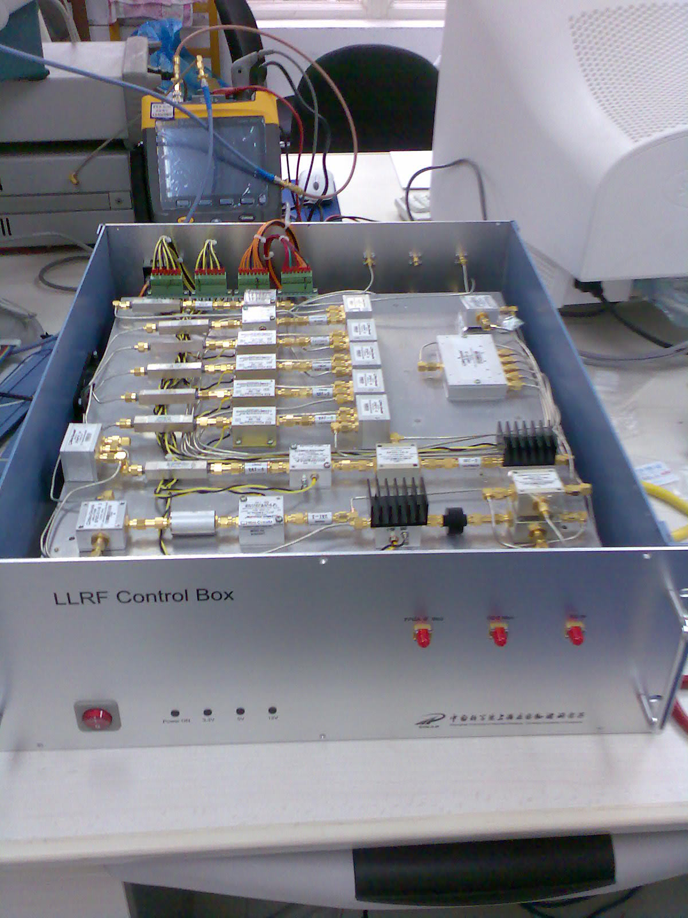
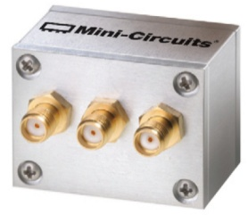
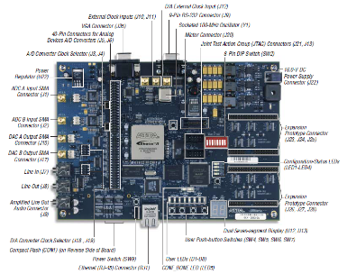
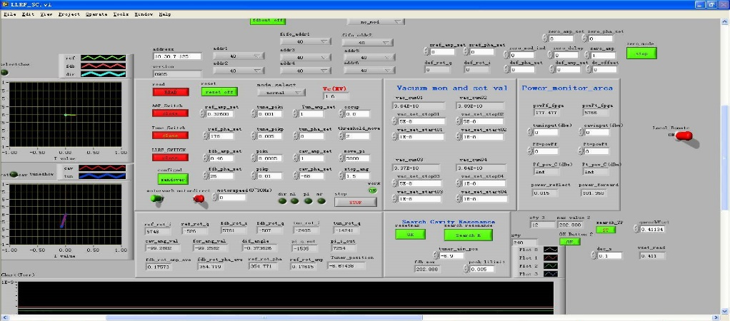
第一代低电平控制器
基于同轴元件的射频上/下变频
时钟板
DSP开发板
研发腔体调谐与幅相稳定控制功能
LabVIEW上位机界面

Slide 6
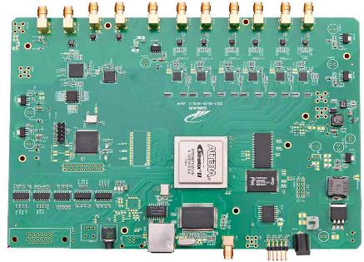
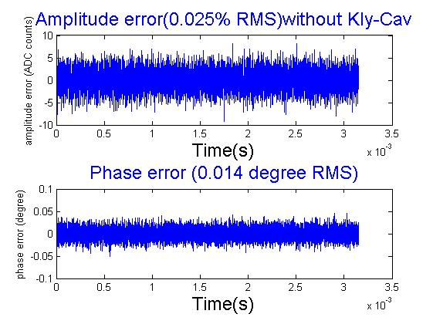
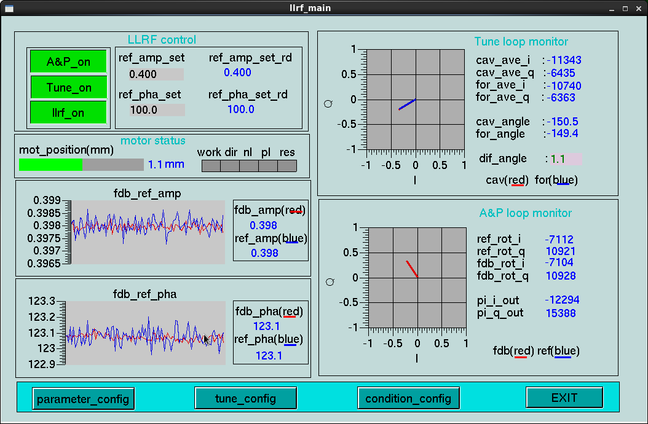
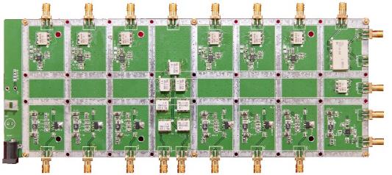
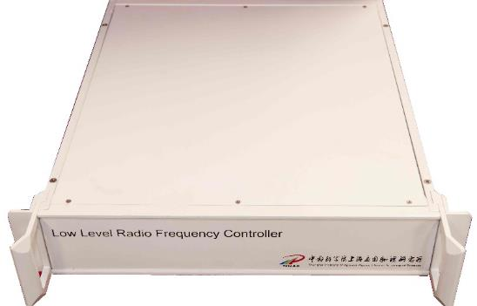
第二代低电平控制器
至电机驱动
DSP开发板
幅相稳定度测试
低电平界面
本振源
6通道ADC，125MSPS
2通道DAC，275MSPS
Altera EP2S60 FPGA
以太网通信接口
EPICS控制接口
低电平自闭环下，幅度稳定度 < 0.025%(RMS)，相位稳定度 < 0.014°(RMS)
应用于上海光源储存环和增强器高频腔
射频前端
低电平控制器

Slide 7
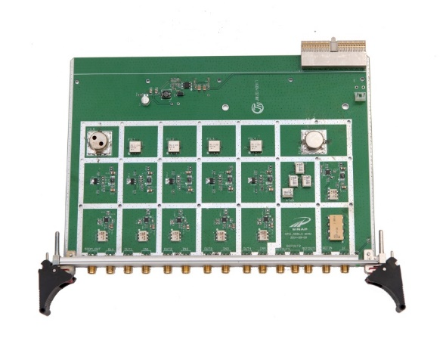
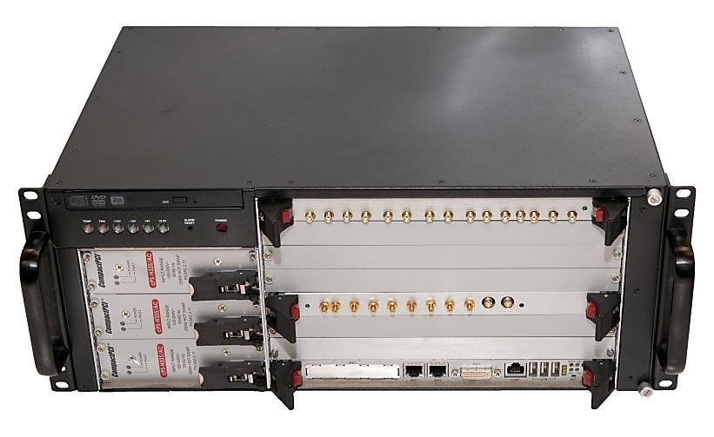
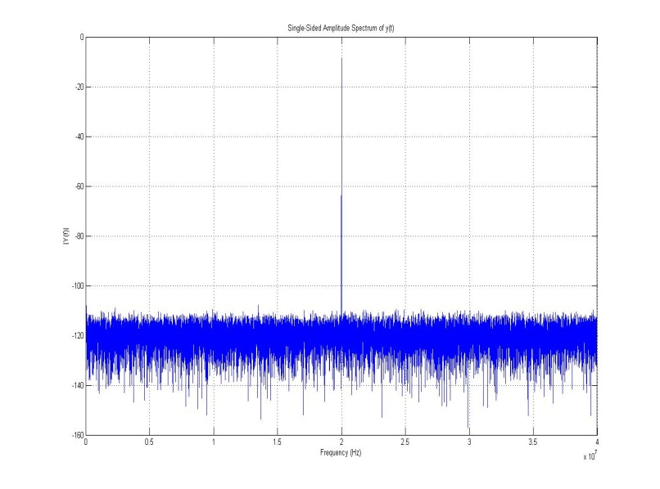
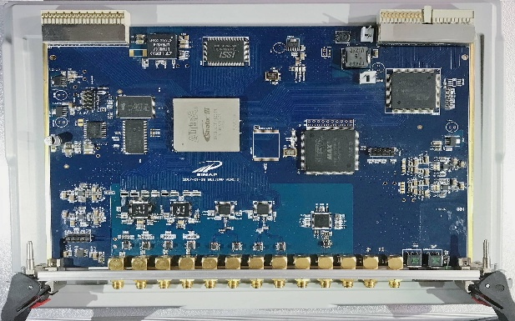
第三代低电平控制器
CPCI封装板卡, 标准6U机箱
4通道ADC，125MSPS
2通道DAC，275MSPS
4路下变频 + 1路上变频通道
线性度 > 60dB，隔离度 > 80dB
CPCI通信
EPICS控制接口
控制器机箱
前端板
电机驱动口
DSP板
ADC性能：32k点FFT，Fin=20MHz，80MSPS

Slide 8
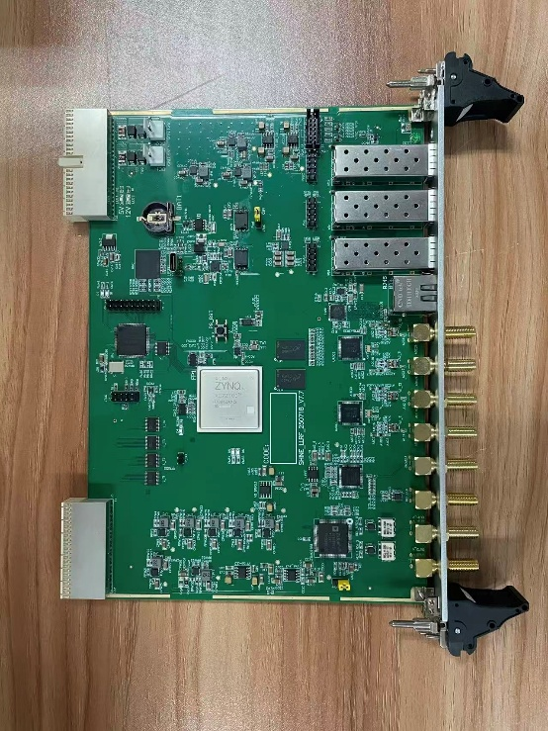
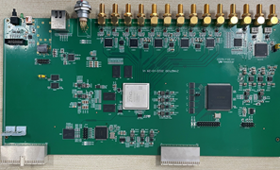
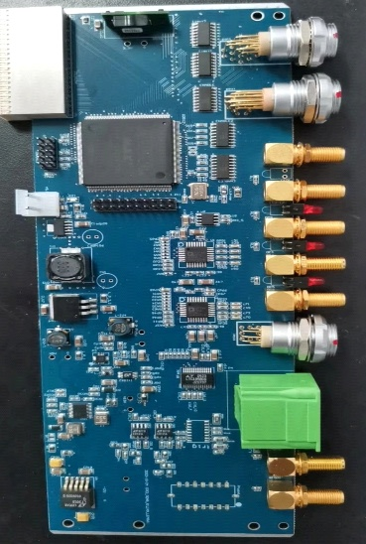
第四代低电平控制器
力求用尽量少的硬件种类覆盖尽量多的应用场景
用于1.3GHz 和 3.9GHz超导腔的DSP板
射频前端
用于X波段DSP板
RTM后插板

Slide 9
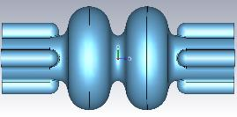
三次谐波超导腔
通过拉长束团提高束流寿命
被动式工作模式
技术指标
parameters | value
Times of beam length | ≥2
Times of beam Life time | ≥2
Harmonic frequency / MHz | 1498.96
Harmonic voltage / MV | 1.4 ~ 1.8
Temperature / K | 4.0
Static loss of thermostat/ W | ≤30
dynamic power consumption/ W | ≤50 @ V_{h}=1.8 MV
Q₀ | ≥1E10 @ V_{h}=1.8 MV (垂直测试)
Adjust frequency bandwidth / kHz | +/- 500
Power of high order mode absorber / W | ≥ 400
Harmonic voltage stability % | ≤ +/- 1%

Slide 10
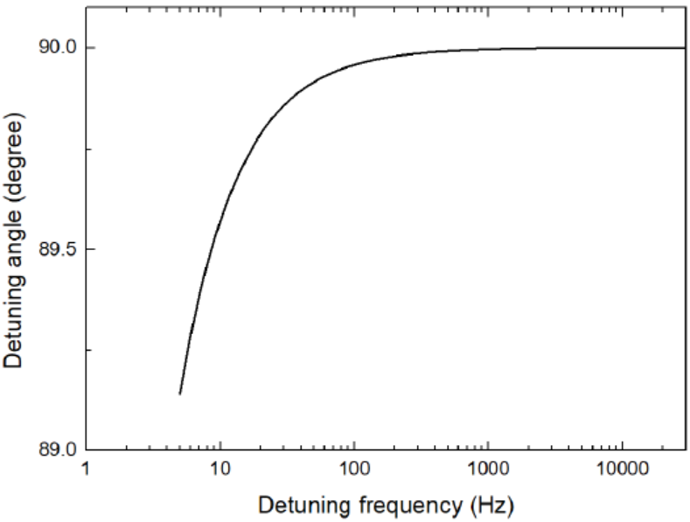
三次谐波腔低电平系统框图
失谐频率与失谐角的关系（SSRF谐波腔：5Hz~30kHz）
低电平参数
Parameter | Value
Frequency/MHz | 1498.98
Harmonic Voltage/MV | 1.4~1.8
Tuning range/kHz | ±500
Amplitude Stability/% | ≤±1
系统框图
谐波腔：被动模式
射频信号：拾取
电机和压电陶瓷
幅度

Slide 11
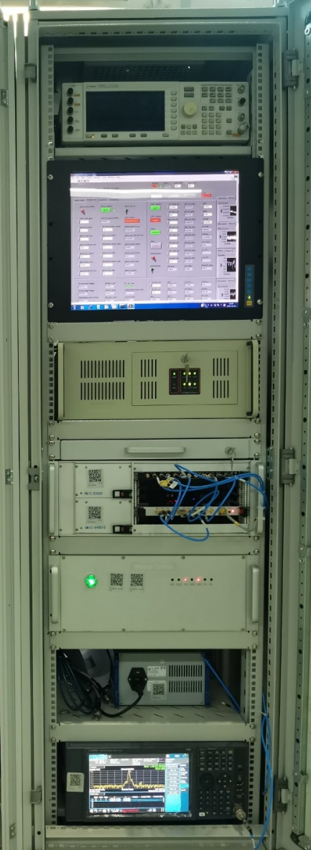
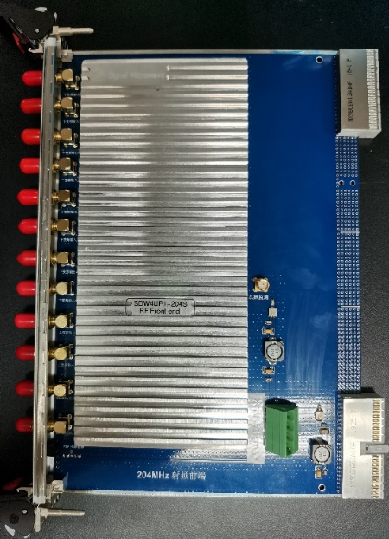
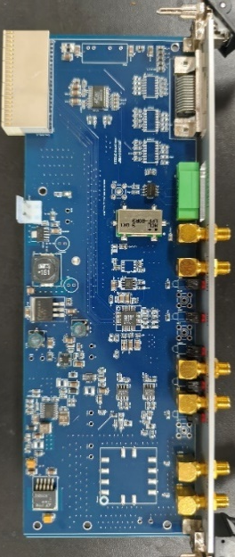
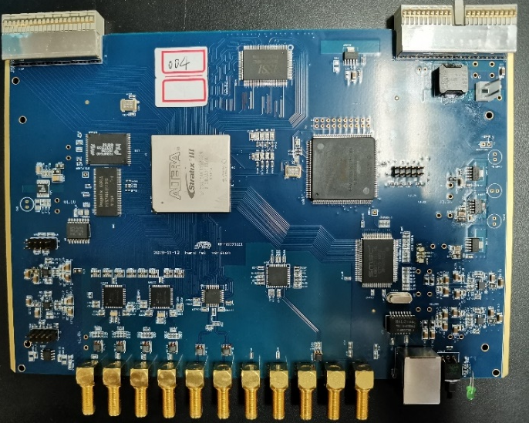
三次谐波腔低电平系统硬件
Piezo参数（PI235.80）
parameter | value
voltage | 0~1000 V
Displacement | 60 um
Push (max.) | 30000 N
capacitance | 2.4 uF
Vibration frequency | 7 kHz
后插板
射频前端
三次谐波腔低电平硬件
Piezo驱动器参数（PI-E470）
数字低电平
parameter | value
Input voltage | 0~10 V
Input impedance | 100 kΩ
Gain | 100
Output voltage | 0~1000 V
Peak current(<5ms) | 500 mA
Average current | 100 mA
Peak power(<5ms) | 550 W
电机驱动器
PI驱动器
DSP
PI235.80
控制机柜

Slide 12
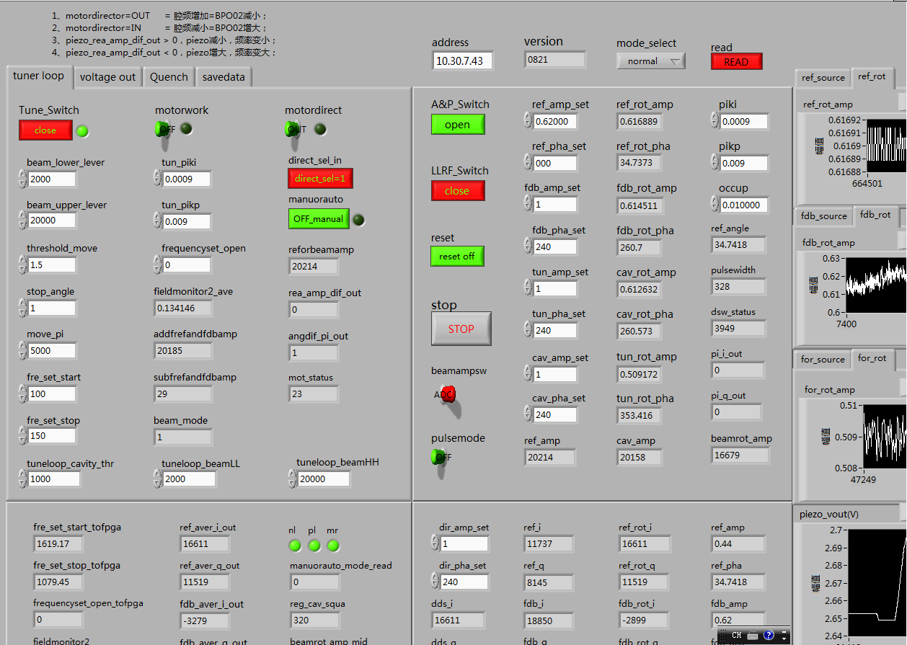
三次谐波腔低电平控制逻辑
低电平的参数
DCCT
自动化判断逻辑
Parameter | Value
Range by Motor | 0~1MHz
Range by Piezo | 0~20 kHz
Resolution of Piezo | <10 Hz
Amplitude Stability | ≤±1%
installation location | ambient temperature，atmosphere
算法框图
低电平运行界面

Slide 13
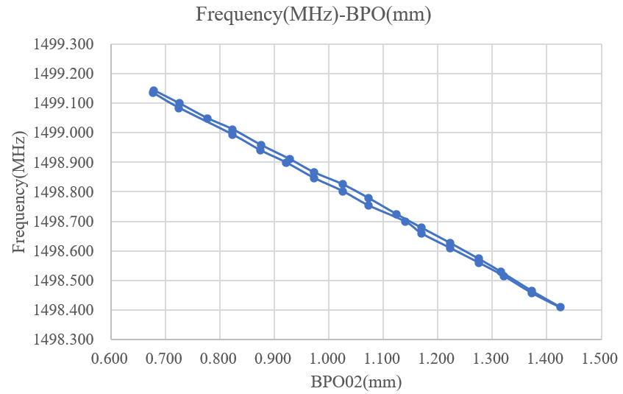
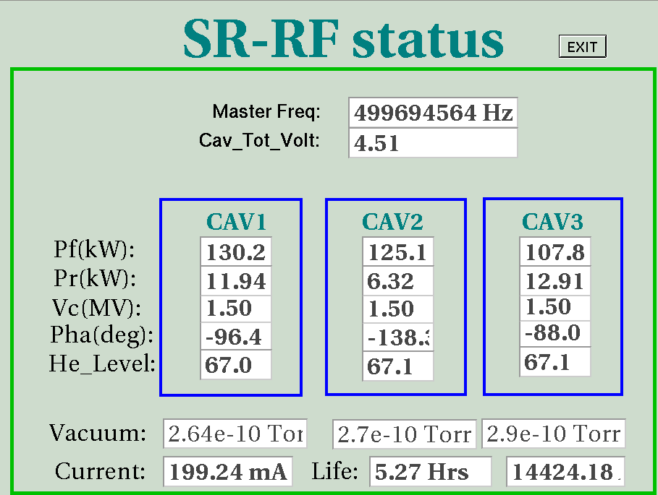
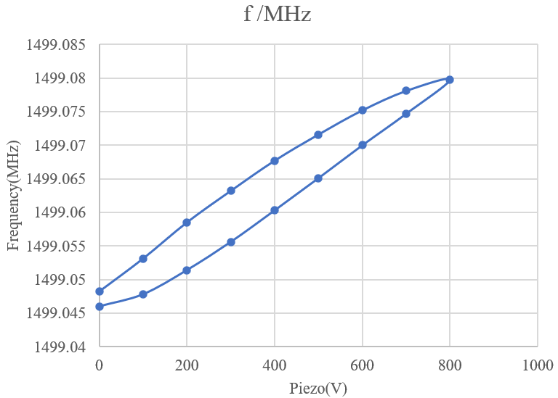
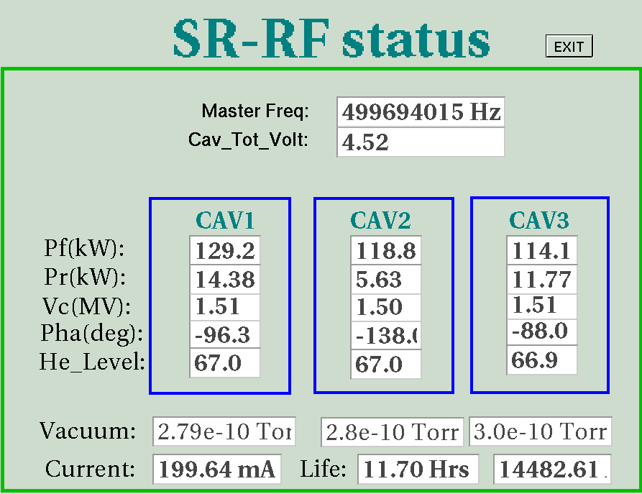
三次谐波腔低电平测试与运行
量程
(1499.15-1498.4)*1000= 0.75MHz
灵敏度
(1499.15 -1498.4)*1000/(1.43-0.68)=1MHz/ mm
量程
(1499.08-1499.048)*1000=32kHz
灵敏度
(1499.08 -1499.048)*1000000/800=40Hz/V

Slide 14
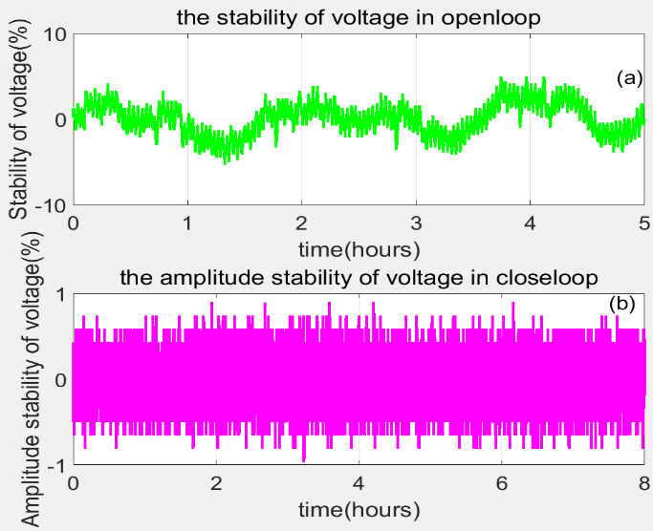
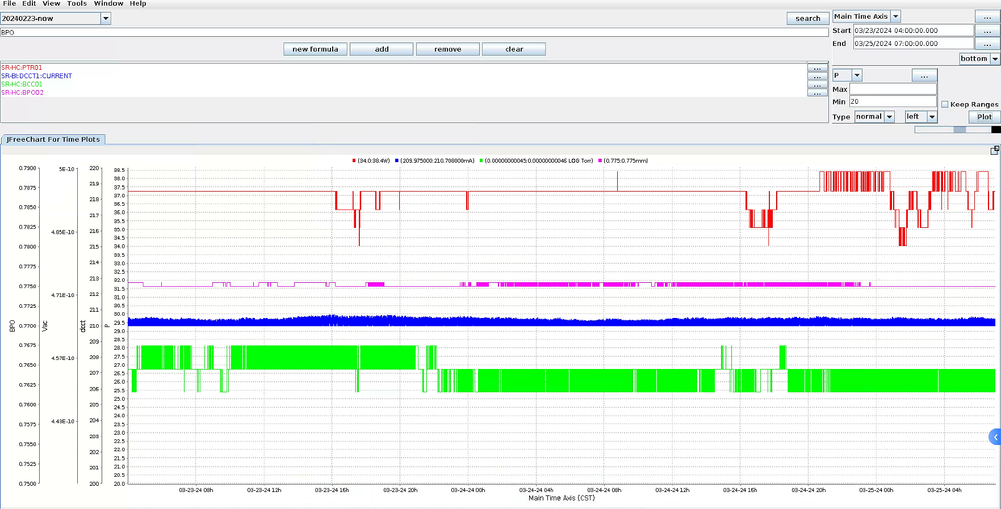
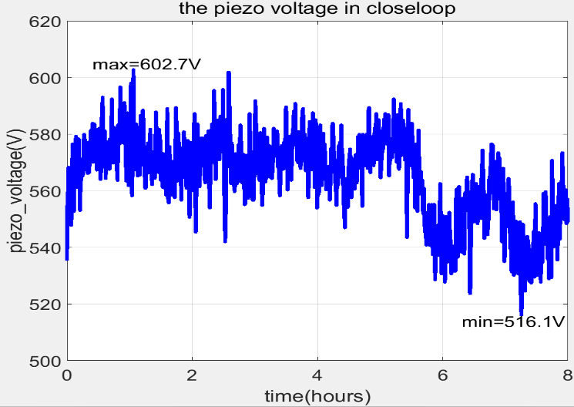
三次谐波腔低电平测试与运行
三次谐波腔运行状态
腔压稳定，调谐器平滑调节
低温和真空状态稳定
未观察到对主高频系统的影响
210mA束流（top-up）下连续运行2天

Slide 15
SHINE项目低电平系统

Slide 16
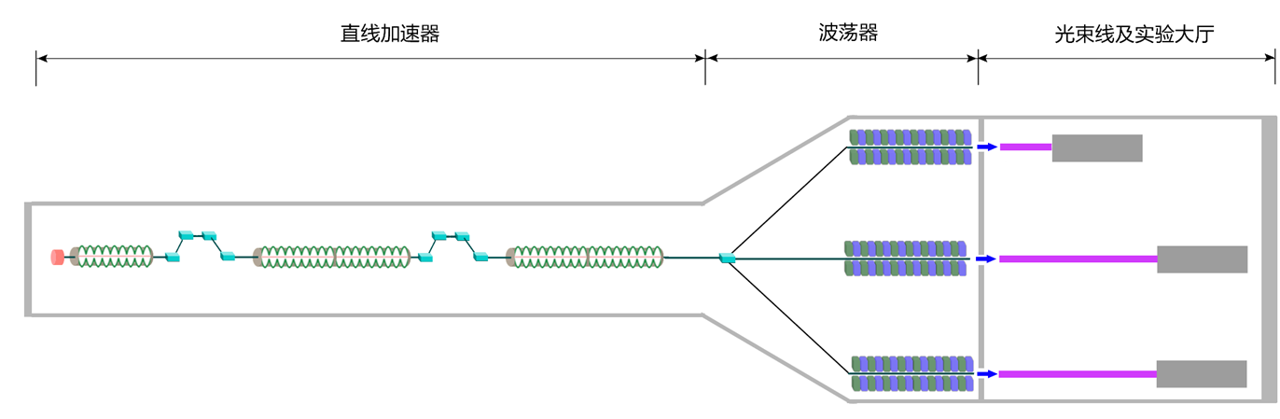
项目背景
上海硬X射线自由电子激光装置
技术路线：超导，连续波模式
加速器主要组成部分
1.注入器
2.超导直线加速器（L1/L2/L3/L4）
3.束流分配系统
4.波荡器
5.低温系统

Slide 17
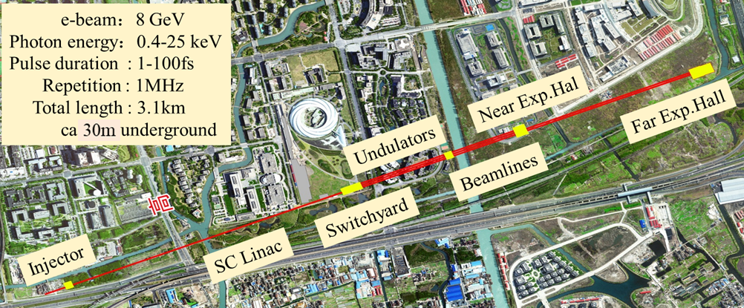
SHINE装置总布局

Slide 18
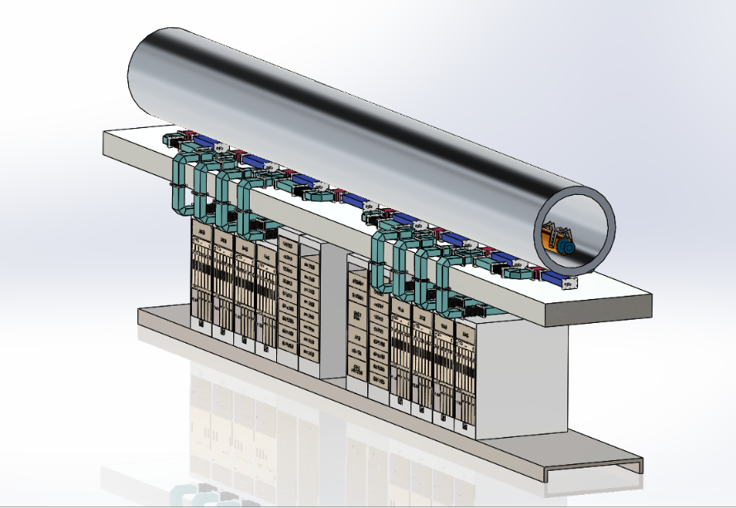
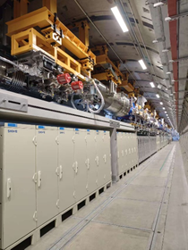
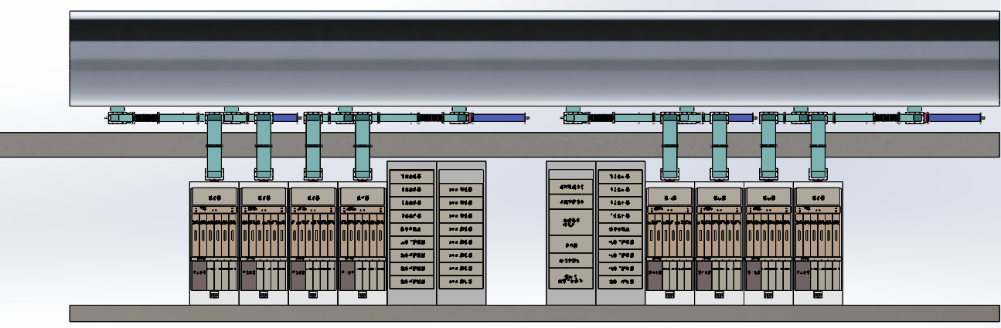
直线加速器隧道布局

Slide 19
SHINE 高频系统结构
 | VHF Gun | L-band buncher | 1.3 GHz cavities | 3.9GHz cavities | S-band TDS | X-band TDS
Work mode | CW | CW | CW | CW | Pulse | Pulse
Qualitys | 1 | 1 | 441 | 16 | 2 | 3
Frequency | 216.67MHz | 1.3GHz | 1.3GHz | 3.9GHz | 2997.2MHz | 11.988GHz
Voltage range | 0-850kV | 0-260kV | 0-20MV | 4.5MV | 0-3MV | 0-10MV
High power | 2 sets of 60kW SSA | 1 sets of 15kW SSA | 442 sets 5.2kW SSA | 16 sets 2kW SSA | 20MW Klystron | 20MW Klystron
Requirement（RMS） | ≤0.04% ≤0.06º | ≤0.04% ≤0.03º | ≤0.01% ≤0.01º | ≤0.01% ≤0.01º | ≤0.04% ≤0.1º | ≤0.15% ≤0.15º

Slide 20
低电平系统设计理念
1
2
硬件
软件
1) 减少硬件种类
2) 设计可远程控制的衰减器
3) 更多通信接口以适应不同用途
(1)常规通信 (2)束流能量反馈 (3)诊断
1) 基本功能与高Q超导腔麦克风抑制
2) 自动化
3) 智能化

Slide 21
低电平硬件架构简化设计
1.3GHz、3.9GHz、S波段、L波段
单腔单源单低电平
X波段
1低电平 + 1速调管 + “一拖四”X波段加速结构
1.3 GHz 低电平控制
一套低电平控制器包含3部分
DSP
所有低电平使用相同的中频
射频前端
兼容不同腔体入射信号
后插板：兼容不同外设——电机、压电驱动、触发和模拟IQ测量
中频：19.7MHz
采样时钟：108.33MHz
中频与ADC时钟比：2/11（non-IQ采样）
高通道隔离度 > 80dB
1.3GHz低电平，本振：1319.7MHz
S波段低电平，本振：3016.92MHz

Slide 22
低电平核心算法
腔内加速场反馈控制
主动麦克风补偿
低电平内嵌
算法
电机驱动调谐环路
QL在线测量
压电驱动调谐环路
腔压自动爬升
自动老炼（CW or Pulse）
能量反馈

Slide 23
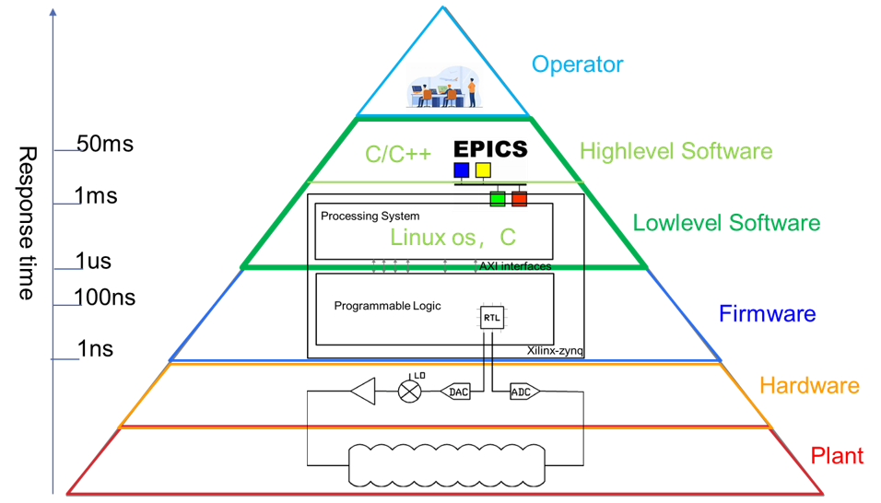
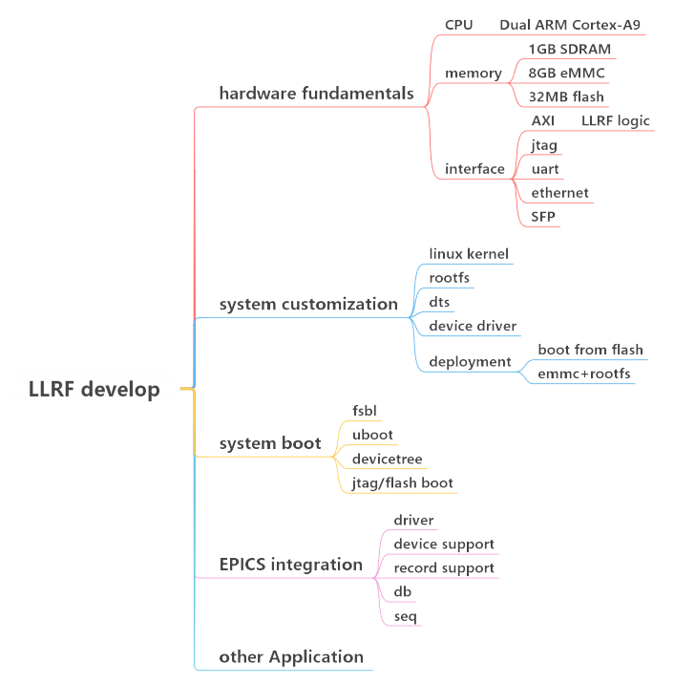
低电平站软件开发
提供运行操作界面
系统集成
自动化

Slide 24
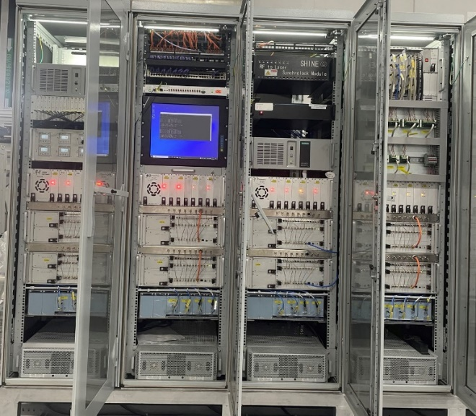
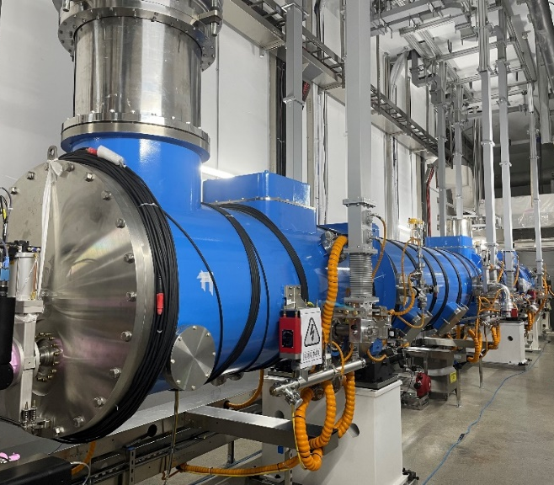
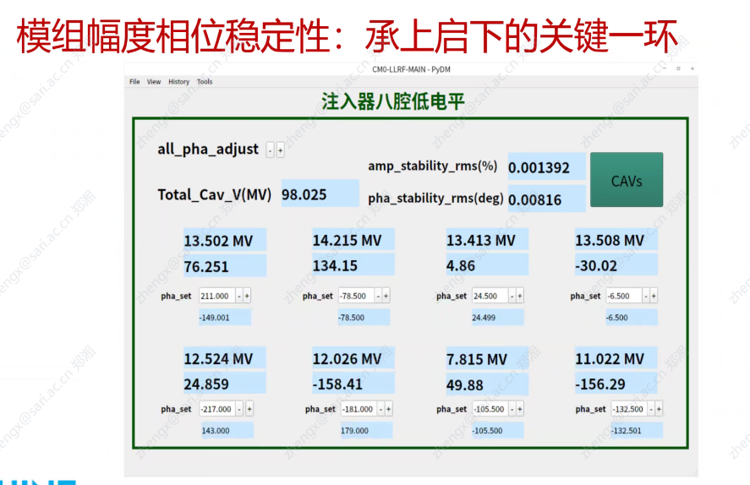
注入器低电平系统
ABBA低温模组低电平机柜
ABBA CM低电平线缆连接
2023.9.30 VHF电子枪固态功放安装完成
2024.2 SSC和8-SC固态功放安装完成
2024.6-9buncher、双馈模组和ABBA模组低电平安装，线缆连接完成。
SSC低电平性能
ABBA CM低电平线缆连接
Injector 8-SC LLRF

Slide 25
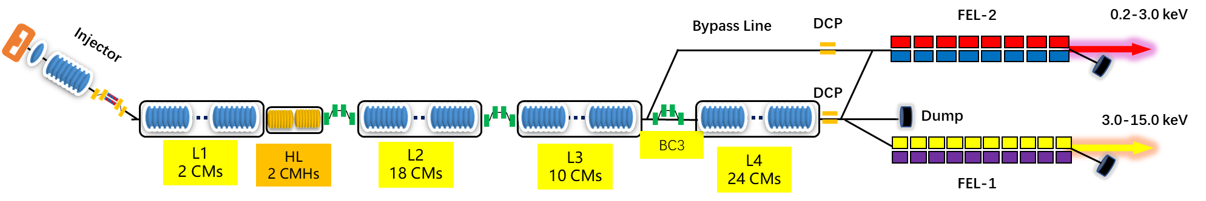
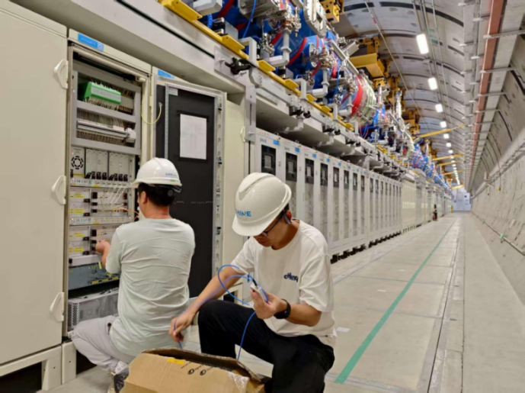
直线加速器低电平系统
L1: 2套1.3GHz标准低温模组 + 2套3.9GHz低温模组（2025年）
L2+L3 : (18+10)套1.3GHz标准低温模组 , 已安装，近期开始调试
Dump1
Dump2
Dump3

Slide 26
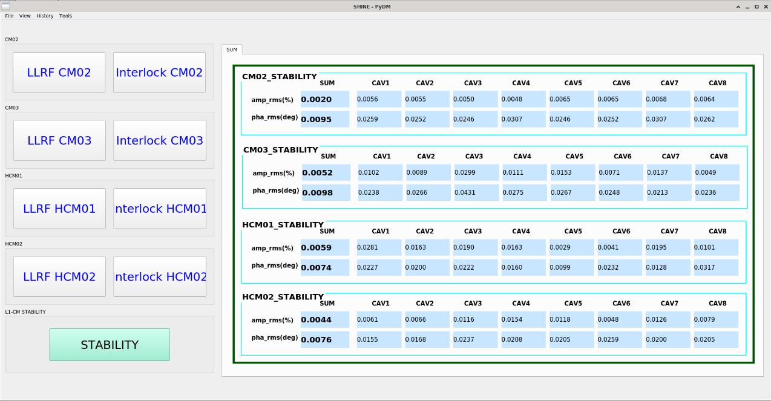
幅度和相位稳定度

Slide 27
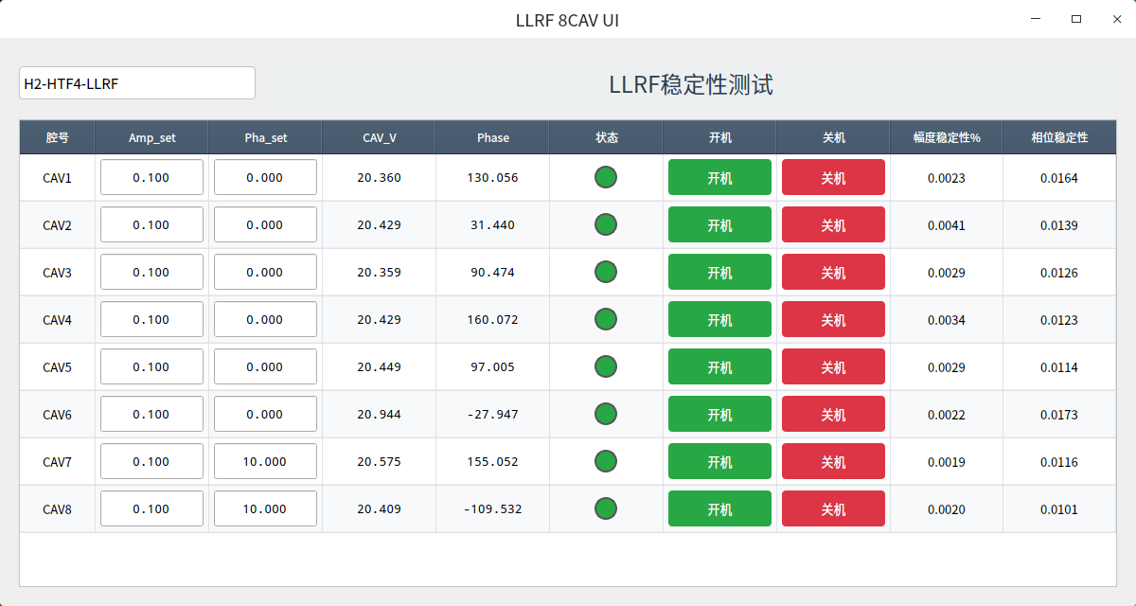
1s短期稳定度：测试结果

Slide 28
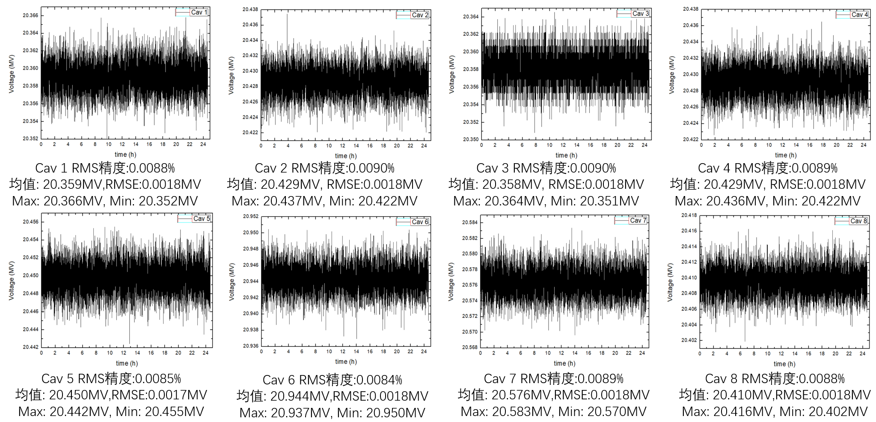
24.5小时长稳：LLRF腔采样幅度

Slide 29
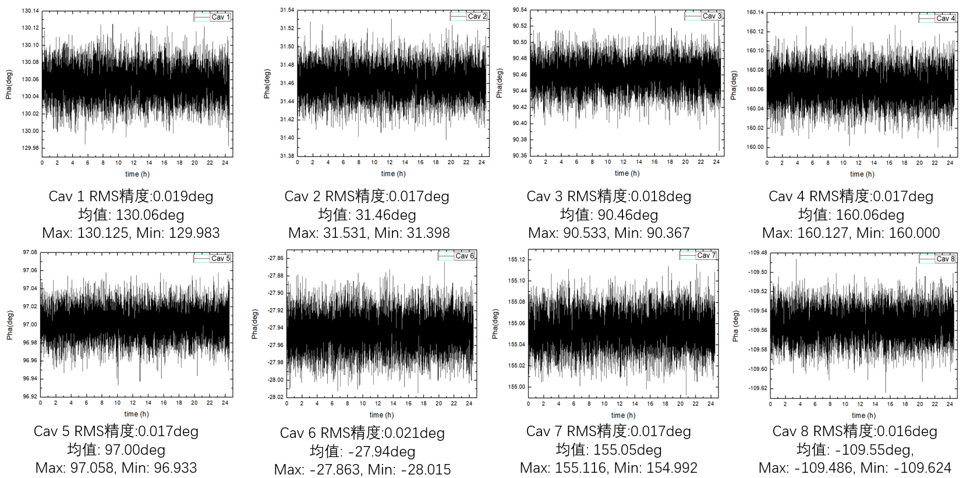
24.5小时长稳：LLRF腔采样相位

Slide 30
低电平在其他加速器中的应用

Slide 31
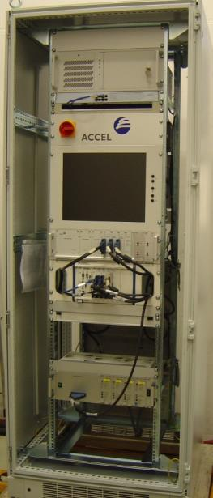

增强器低电平升级（一）
升级原因
原厂商Accel不再提供硬件支持
PXI控制器和软件需更新
Ramping模式下存在停ramp问题
通信复杂（LabVIEW + Sharememory）
维护成本（电源、电机驱动等）

Slide 32
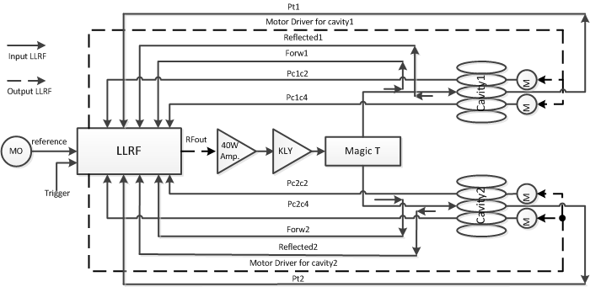
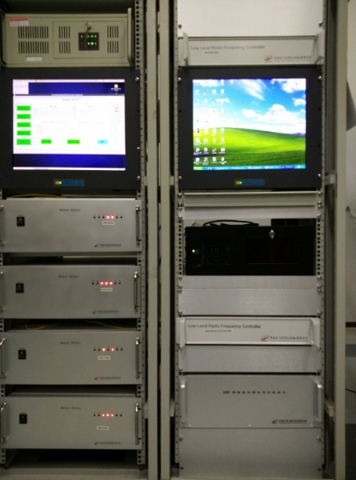
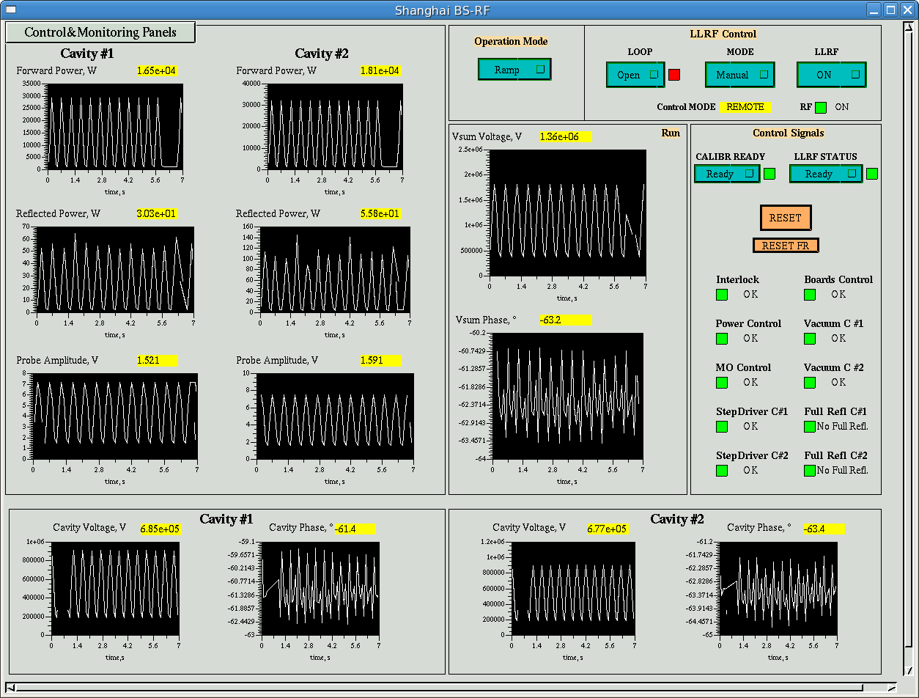

增强器低电平升级（二）
因仅有6通道ADC而需采集11路信号，故采用两套第二代低电平控制器联合处理

Slide 33


低电平在质子治疗中的应用（一）
质子同步加速器
系统参数
频率：1.4~7.5MHz
Finemet腔体，Q ≈ 0.5
加速电压：2kV
固态功放：10kW，1.4~7.5MHz
包含基频、二次和三次谐波加速

Slide 34




低电平在质子治疗中的应用（二）
测试
1.4MHz至7.8MHz幅频和相频响应
幅度和相位稳定度：±1%，±1°
控制界面

Slide 35



低电平在ADS中的应用
闭环频谱
闭环频谱
第二代低电平用于ADS，超导梯度：8MV/m（2015.10）
频率：325MHz
Q = 1.6×10⁶

Slide 36



低电平在合肥光源中的应用
第二代低电平用于合肥光源（2013.6）
铜腔
束流能量
2.5GeV
频率
204MHz
高功率
40kW固态功放

Slide 37


低电平在其他加速器中的应用
第三代低电平用于HEPS样机（2017.6）
束流能量
6GeV
频率
166MHz
腔体数
6
HEPS 166MHz样机
质子注入器RFQ和DTL低电平

Slide 38
总结
数字低电平从第一代走向第四代，技术路线从摸索走向成熟。
开发多种结构形式各异的底层硬件；针对不同项目需求，配套研制了相应的算法，涵盖连续波（CW）、脉冲（Pulse）、频率扫描（Frequency ramping）和腔压扫描（Voltage ramping）等工作模式。
后续会继续推进，不断创新！

Slide 39
谢谢各位

